Slide 1
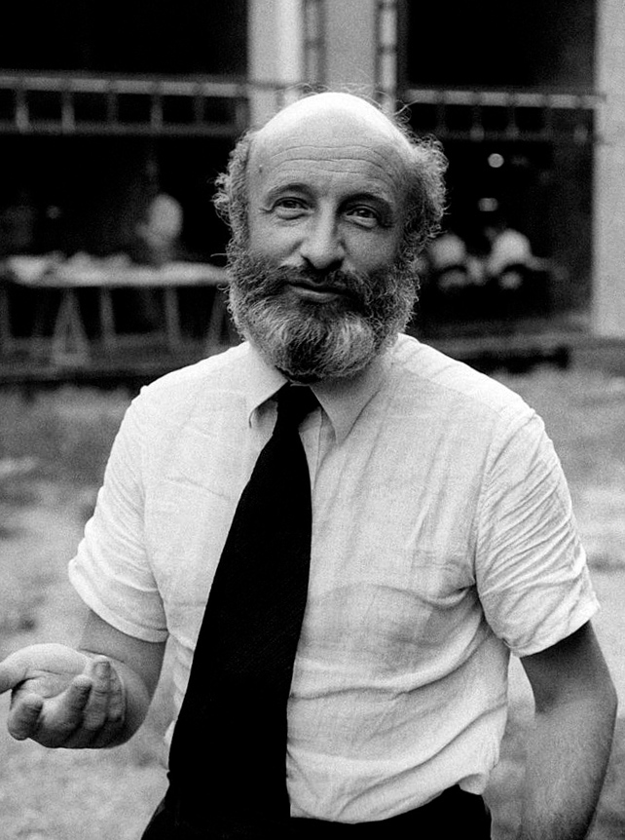
Vittorio Gregotti

Slide 6
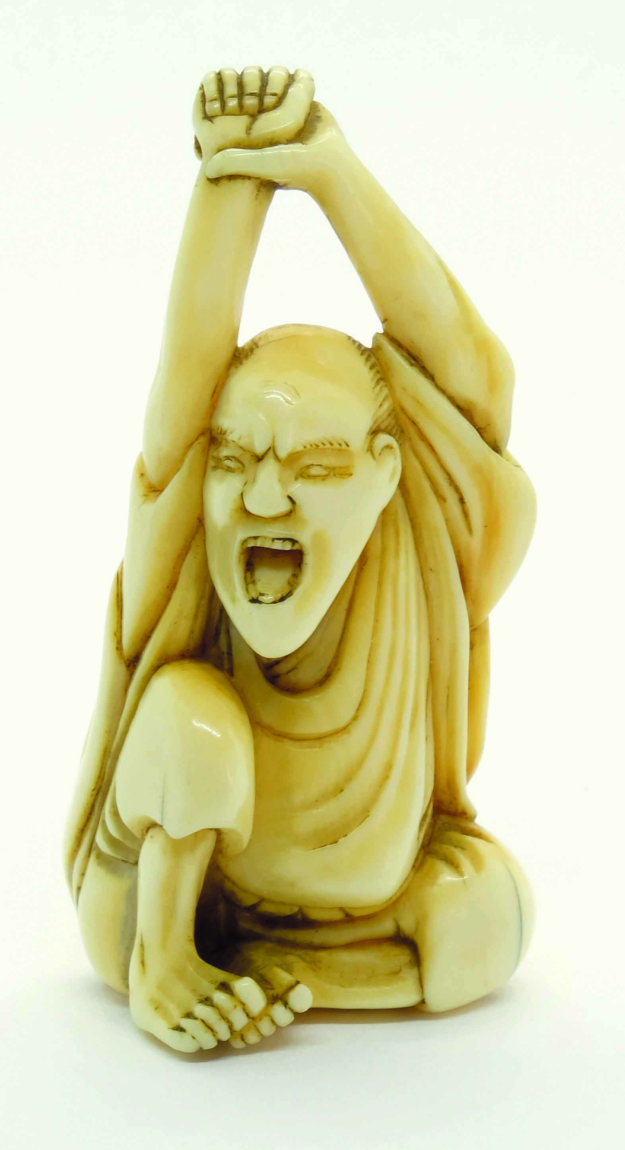

Slide 7
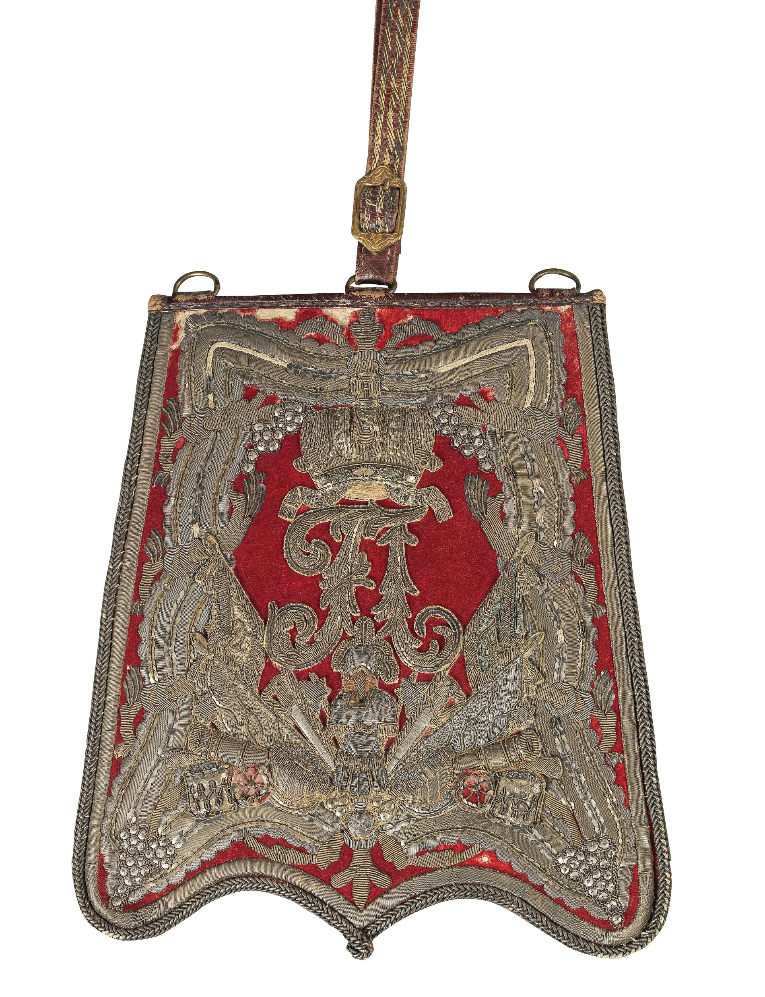
Sporran
Sabretache

Slide 8
Théodore Géricault,
Ufficiale dei Cacciatori della Guardia.
Parigi, Musée du Louvre

